Slide 1


Slide 2


案例名称 |  | 滴滴企业版携手西门子，落地可持续差旅解决方案
参与方 | 申报企业 | 滴滴出行科技有限公司
 | 应用企业 | 西门子（中国）有限公司
申报奖项类别 |  | 绿色供应链赛道
案例核心要素 |  | 低碳智慧差旅
应用企业推荐语 |  | 滴滴企业版为西门子提供了员工公务打车的碳排放数据分析和报告，帮助西门子更加精准地掌握碳排放情况，为绿色差旅项目的持续优化提供了有力保障。

Slide 3
案例简述及辅助证明
行业痛点
1. 供应链分散导致差旅高频化，碳排放难以量化：依赖全球供应商网络，采购、品控、物流协调等环节需要频繁实地考察，差旅产生的碳排放占比较大，但传统方式缺乏实时追踪和量化工具。
2. 差旅成本与可持续发展目标冲突：利润空间有限，低成本航空、非环保酒店等传统差旅选择虽节省成本，但与ESG目标（如减碳承诺）相矛盾。
3. 差旅数据孤岛，缺乏智能优化：差旅数据分散在机票、酒店、用车等不同平台，难以全局优化路线规划与资源分配。
案例背景
西门子绿色差旅的活动，旨在通过倡导员工选择乘坐高铁替代飞机、选择入住绿色酒店、提前预订机票以及乘坐碳排放更低的交通工具等节碳减排的方式，来改变员工差旅的行为习惯。滴滴企业版与西门子合作多年以来，基于数字化创新能力，共同围绕可持续发展这一愿景，通过碳排放数据可视化、无纸化报销、企业拼车等行动，持续践行低碳差旅理念，减少碳排放的同时，大大降低企业成本。
“滴滴企业版为我们提供了员工公务打车的碳排放数据分析和报告，帮助我们更加精准地掌握碳排放情况，为绿色差旅项目的持续优化提供了有力保障。”——西门子（中国）有限公司

Slide 4
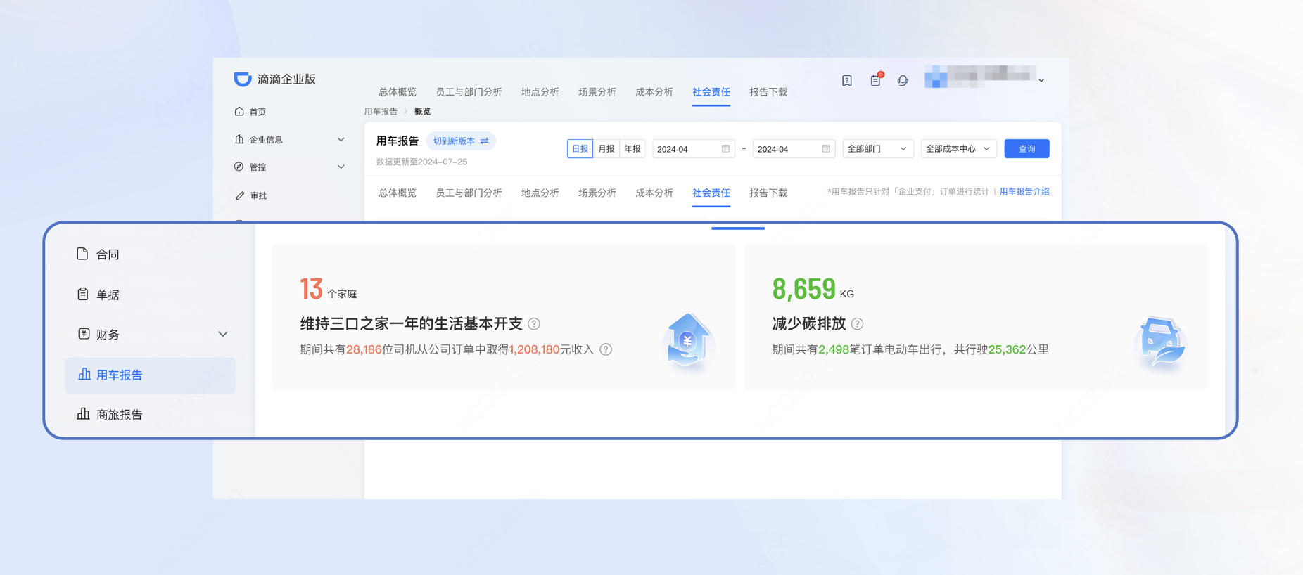
案例阐述维度重点（总计85分）
环保创新（20分）
电动汽车比重增加，企业碳排放数据可视化
截至2023年底，滴滴平台注册新能源车超400万辆，其中纯电动汽车350万辆，超57%网约车服务里程由电动汽车贡献。在滴滴企业版管理后台，企业管理者可直接生成“节能减排分析报表”，实现以订单为颗粒度，对企业出行生态碳排放量、碳排放强度、碳减排量、电动里程比率、绿色里程比率等五个核心绿色指标的动态核算，并通过可视化看板从不同维度对核心数据进行统计展示，帮助企业研究、核算、披露碳排放信息，提高企业社会形象。
无纸化报销，减少纸张消耗
滴滴企业版通过电子流程、OCR、智能填报等技术，帮助员工出行告别索要发票、贴票、邮寄等复杂流程，帮助企业管理员实现电子化存档和对账，改善企业出行管理，减少纸张消耗，节约报销时间，助力绿色办公。

Slide 5


回报效果（20分）
0成本
30000+
激励
的绿色差旅项目
员工改变差旅理念及行为
碳排放减少
相较于23财年节省成本
95,000kg+
50万（人民币）
西门子绿色差旅项目“零碳先锋”在西门子2024财年金点子计划评选中脱颖而出，荣获行动奖类别前三名的佳绩！

Slide 6
设备关联成本（20分）
对接与管控成本
培训与使用成本
数据管理与风险成本
风险成本 ↓：采用基于多年企业商旅与出行管理经验，滴滴企业版累计已帮企业挽回千万级损失，助力企业实现安全、合规的资金管理
智能识别 → 支付干预 → 快捷处置
对接成本 ↓：将滴滴企业版集成至西门子内部差旅管理系统，需定制开发接口以实现数据互通（如行程审批、费用报销、碳排放统计）——滴滴企业版与主流IM平台、OA平台、HER平台、费控SaaS平台实现系统和数据对接，消除数据孤岛，降低系统对接成本
管控成本 ↓ ：从车型、城市、场站、时间、成本等多维度进行精细化管控和规则设置，从源头把控合规；2种预订审批模式+4种管控强弱模板+代订管控+自定义审批流，大大降低西门子差旅管控成本
0培训成本：滴滴企业版为西门子提供多样化的员工使用的培训服务，包括线上支持和线下活动推广。
使用成本 ：采用“基础服务费+按单抽成”的收费模式，西门子需根据员工实际用车量支付费用

Slide 7
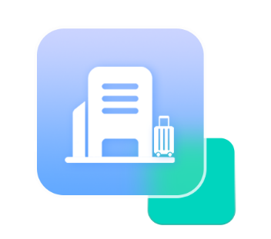

适应性（15分）
多场景出行覆盖
员工差旅与通勤：支持即时叫车、预约用车、多城市服务，覆盖商务会议、机场接送、跨城差旅等高频场景，灵活适配西门子员工分散的出行需求。
供应链协同：提供跨区域车队调度功能，满足西门子在多样化等场景中的用车需求，减少临时租车资源浪费。
低碳出行选项强化
新能源车优先配置：滴滴企业版接入大量电动车（EV），西门子可通过政策设置强制员工选择EV车型，直接降低单次出行的碳排放。
智能拼车算法：通过拼车功能合并同路线行程，提升车辆利用率，减少空驶里程，符合西门子“优化资源使用”的可持续目标。

Slide 8



稳定性（10分）
技术平台可靠
高并发处理能力：滴滴日均千万级订单的技术架构，可稳定应对西门子海量员工同时用车的峰值需求（如展会期间集中出行）。
系统无缝集成：通过标准化API与西门子内部系统对接，实时同步行程数据，避免人工填报误差。
服务网络韧性
动态运力调配：基于滴滴的实时交通大数据，在恶劣天气、交通管制等突发情况下快速调度周边车辆，确保西门子员工出行不中断。
多地冗余覆盖：在一线城市及西门子重点业务区域（如成都数字化工厂、上海研发中心），滴滴通过自营网约车+出租车+30多个网约车品牌保障运力稳定性。
数据安全与合规
GDPR合规保障：滴滴企业版是国内商旅行业中首家获得SOC 2 TypeⅡ鉴证报告的企业 ，行程数据加密存储于本地服务器，满足西门子对欧盟用户隐私保护的严苛要求。
审计追踪功能：所有用车记录可追溯至具体员工、项目及碳排放量，支持西门子ESG报告的外部审计需求。

Slide 9
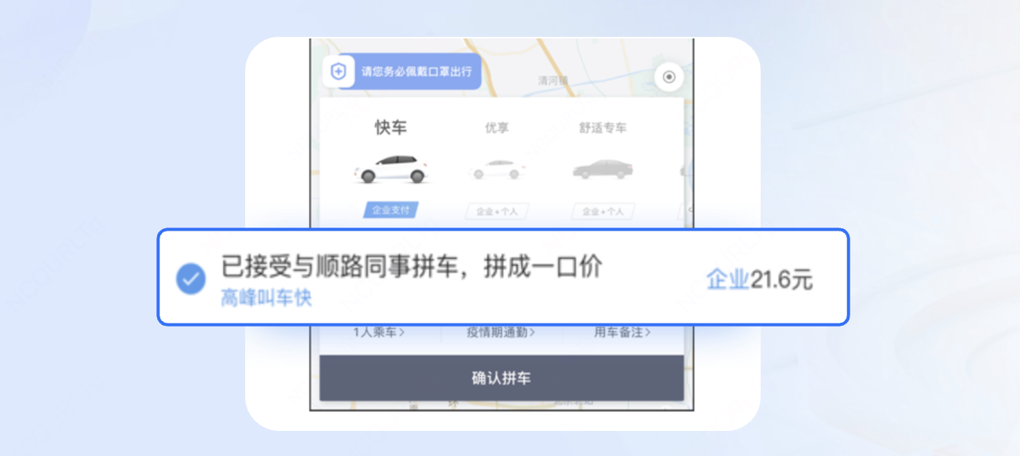
补充说明（若有）
企业拼车，低碳出行
通过滴滴企业版的企业拼车功能，企业员工可以选择与公司顺路同事一起拼车出行，通过提高车辆座位的利用率实现低碳出行的同时，有效满足员工出行需求，兼顾用车成本和安全，解决用车确定性的问题。

Slide 10



补充说明（若有）
供给端 更省钱的一站式商旅资源
机票
酒店
火车票
用车
数智风控
数据仪表盘
技术创新，守护资金
看清节省，优化制度
管控端 更省心的一站式合规管控
对接无忧
运营活动
帮助企业消除数据孤岛
滴滴加码，对员工好
服务端 更省事的一站式全流程服务

